Slide 1
HVORDAN UTVIKLE ROTARY LOKALT OG GLOBALT PDG E/MGA Ingrid Grandum Berget Distriktskonferanse D2250 5. oktober 2019

Slide 2
Rotary – etablert i 1905
Rotary er en verdensomspennende serviceorganisasjon med yrkesbasert medlemskap som arbeider for mellomfolkelig forståelse gjennom vennskap over landegrenser.
Sammen arbeider vi for å bidra til varige positive endringer i samfunnet verden over.
Notes:
Effektiviteten ligger i at vi bygger vårt arbeid på vennskap.

Slide 3
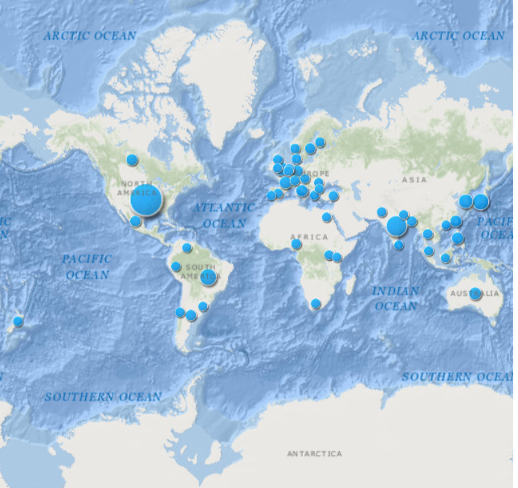
Her er vi, kort oppsummert:
Representert i mer enn 200 land/geografiske områder
1,2 mill. medlemmer
36 000 klubber
11 000 Rotaractklubber
34 soner
Alle rotarianere kan besøke alle klubber hvor de vil.

Slide 4
ROTARYS ARBEID MOT NY STRATEGI
2017 Spørreundersøkelse:
Your vision for Rotary’s future:
30 000 deltagere
Nå situasjon: Hva mener du om dagens Rotary?
Fremtid: Hvordan er din ideelle organisasjon?

Slide 5
HVA FORTELLER UNDERSØKELSEN
Viktigst: «Diversity», mangfold, i yrker er svært viktig.
Deretter: Mangfold i ulikheter i perspektiv og meninger

Slide 6
FUNN
Fornøyd med:
Vennskap, langvarig medlemsskap, mulighet for å påvirke – bidra til en bedre verden.
Rotarianere ønsker en organisasjon som arbeider for ulike saker, ikke bare én. Rotarys fokusområder dekker det meste.
De fleste er fornøyde og ønsker å forbli medlemmer.

Slide 7
MULIGHETER - FORBEDRINGSOMRÅDER
Unge medlemmer ønsker en større andel yngre medlemmer og kvinnelige medlemmer
Åpenhet og pålitelighet ikke godt nok. Dårlig intern kommunikasjon i en del klubber.
Behov for mer strategisk planarbeid
Endringer i Rotary går for sakte
Yngre medlemmer ønsker mer fokus på miljø
For lite engasjement på prosjekter lokalt og internasjonalt i klubbene
Noen klubber er for dårlige til å involvere hele klubben i sine prosjekter
Notes:
Unge: Unge rotarianere, kvinner, alumni og Rotaractors

Slide 8
Rotarys visjon
Sammen ser vi en verden der mennesker forenes og arbeider for å skape varige forbedringer – over hele kloden, i våre lokalsamfunn og i oss selv.

Slide 9
Notes:
Increase our impact;
Expand our reach;
Enhance participant engagement; and,
Increase our ability to adapt.

Slide 10
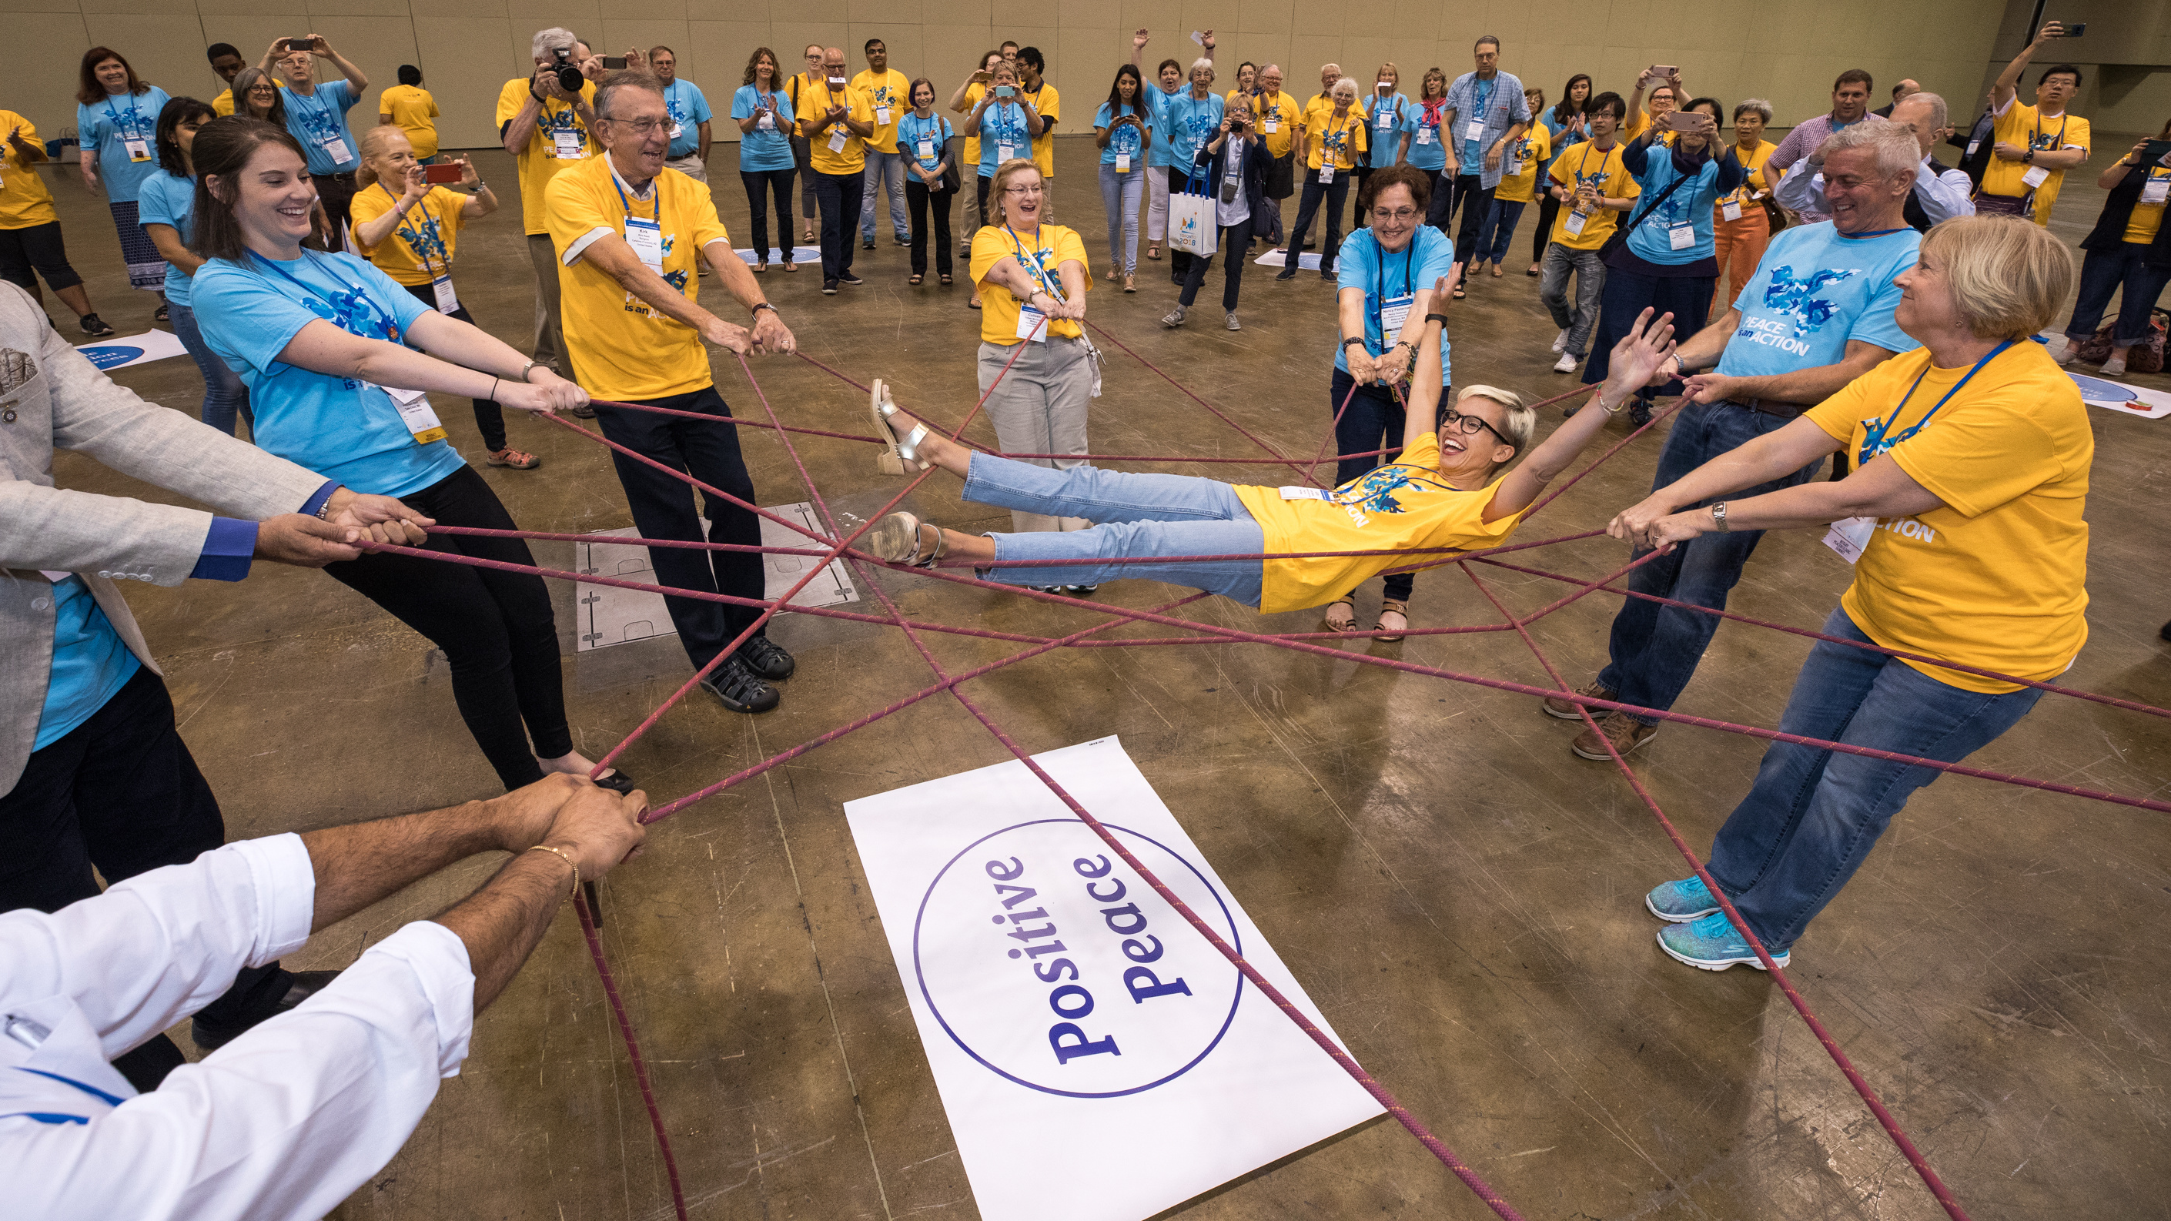
Notes:
Rotarians are effective problem solvers who create solutions that last because we invest in relationships—what all the leadership books today call “building social capital.”

Slide 11
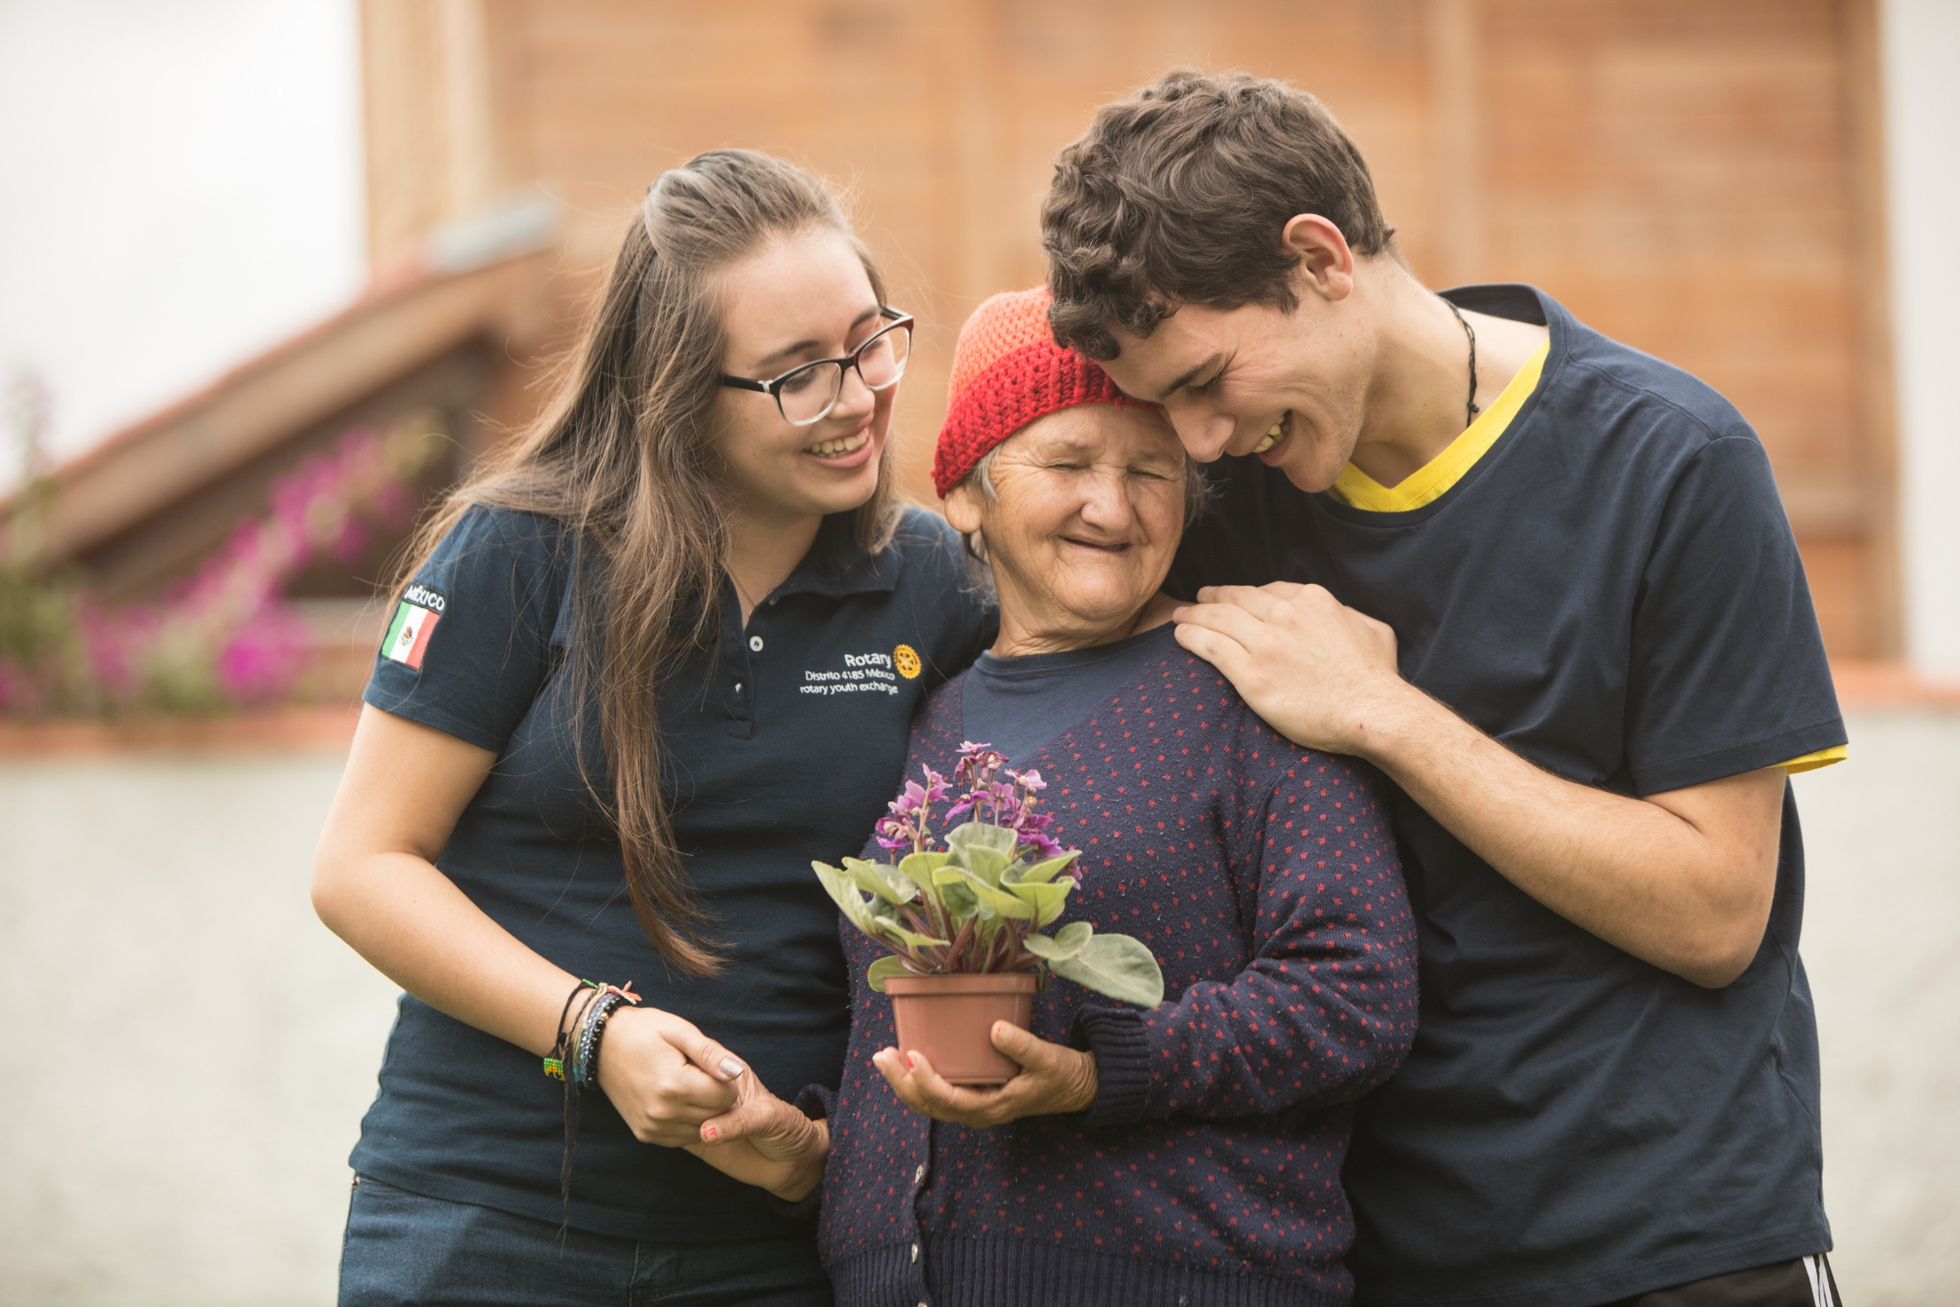
Notes:
Our second Action Plan priority is to expand our reach so that we can grow our capacity to make an impact. People of Action activate, inspire and give others hope that they can be part of the change that makes the world better. Together, we must answer these questions:
How can we share our values with new audiences?
How can we inspire more people to take action?
What new models can we test that bring people together to experience the power of Rotary?
they’re energetic, passionate, and driven community-minded professionals. They’re critical to the future of Rotary. That’s why we’re conducting research with them to find out what they want from Rotary and how we can attract others like them.

Slide 12
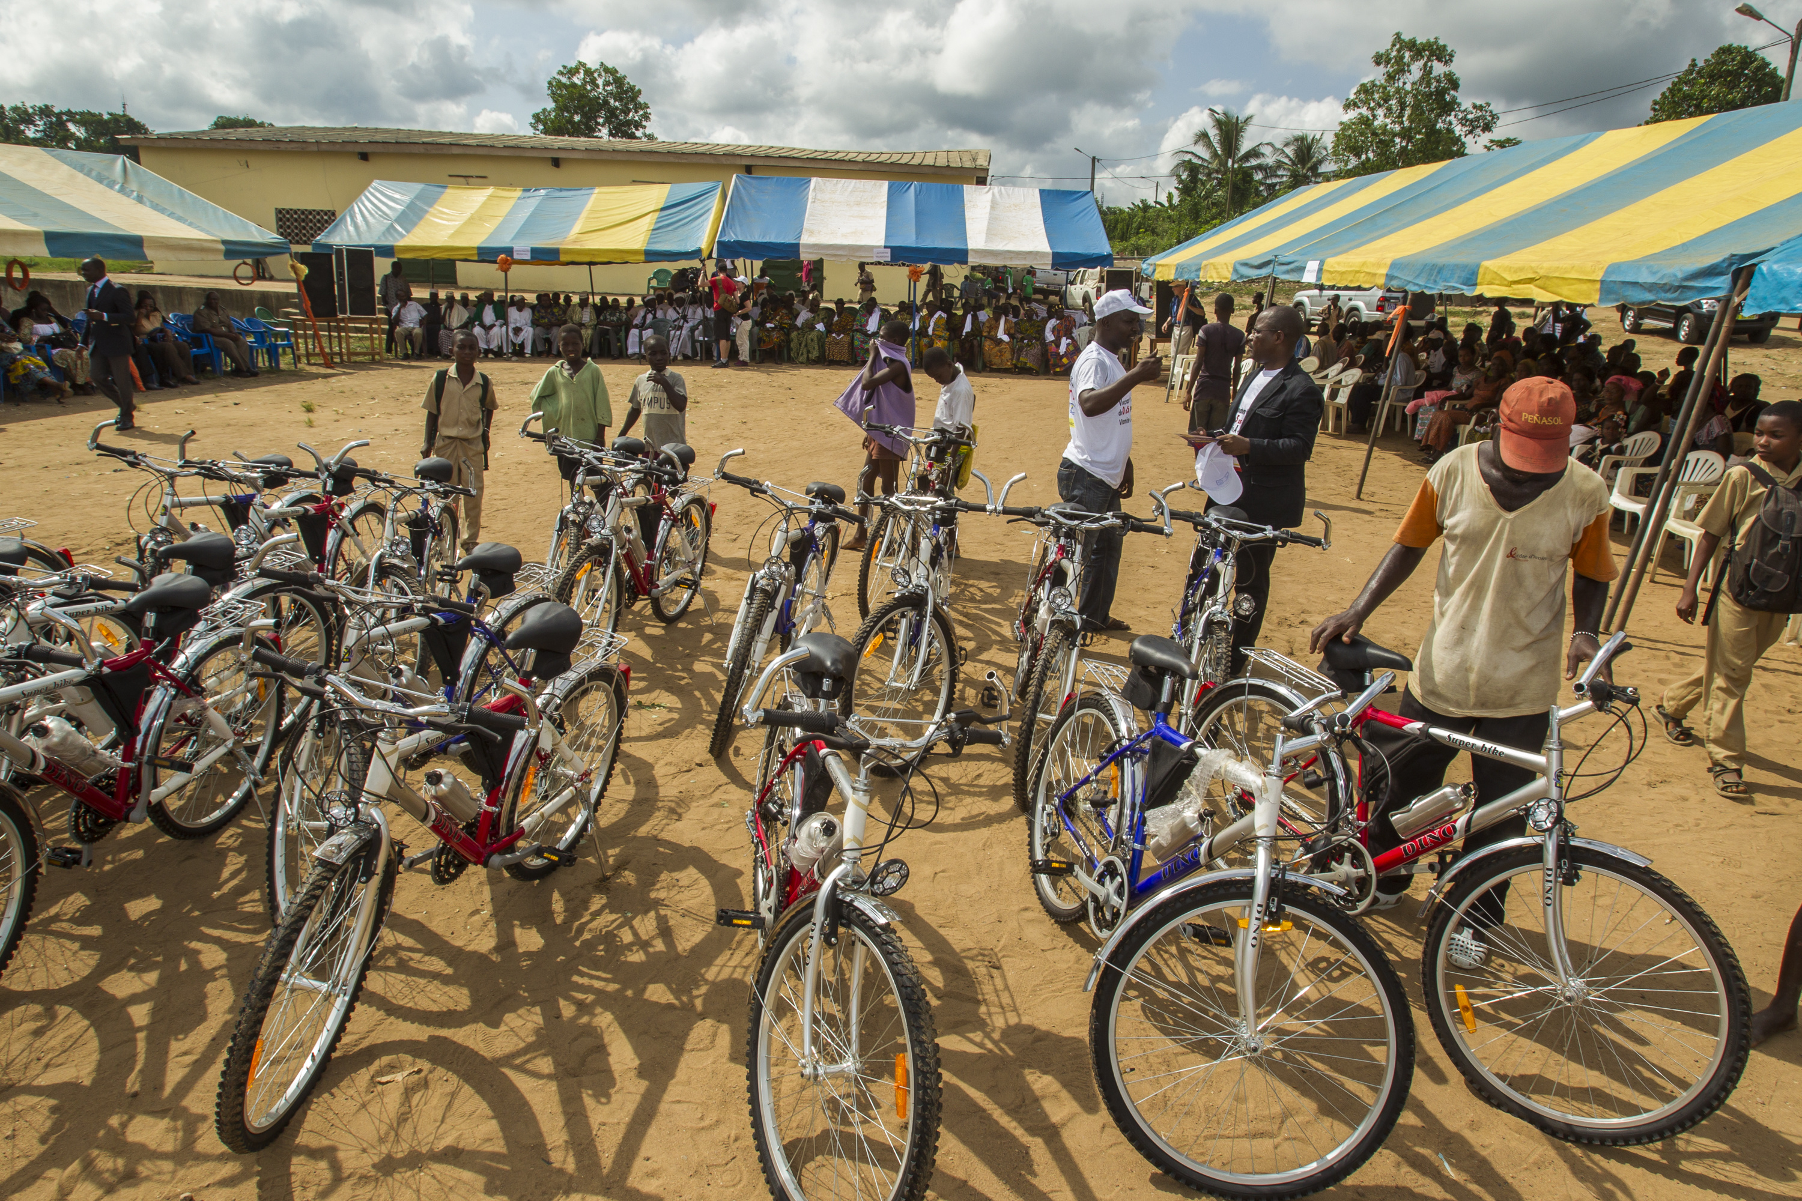
Notes:
Oppmuntre til deltagelse
Our third Action Plan priority is to enhance participant engagement. Our actions will answer these questions:
How can we make sure Rotarians find long-term value in their membership?
What would improve the Rotary experience?
What skills could people learn through Rotary?
How can we better develop our leaders?
Let’s create the space for members, participants, and the community at large to provide regular feedback on their experiences and needs. Let’s not wait for a community need to present itself to us: let’s be proactive and become known as the people who spot opportunities for positive change that no one else sees.

Slide 13
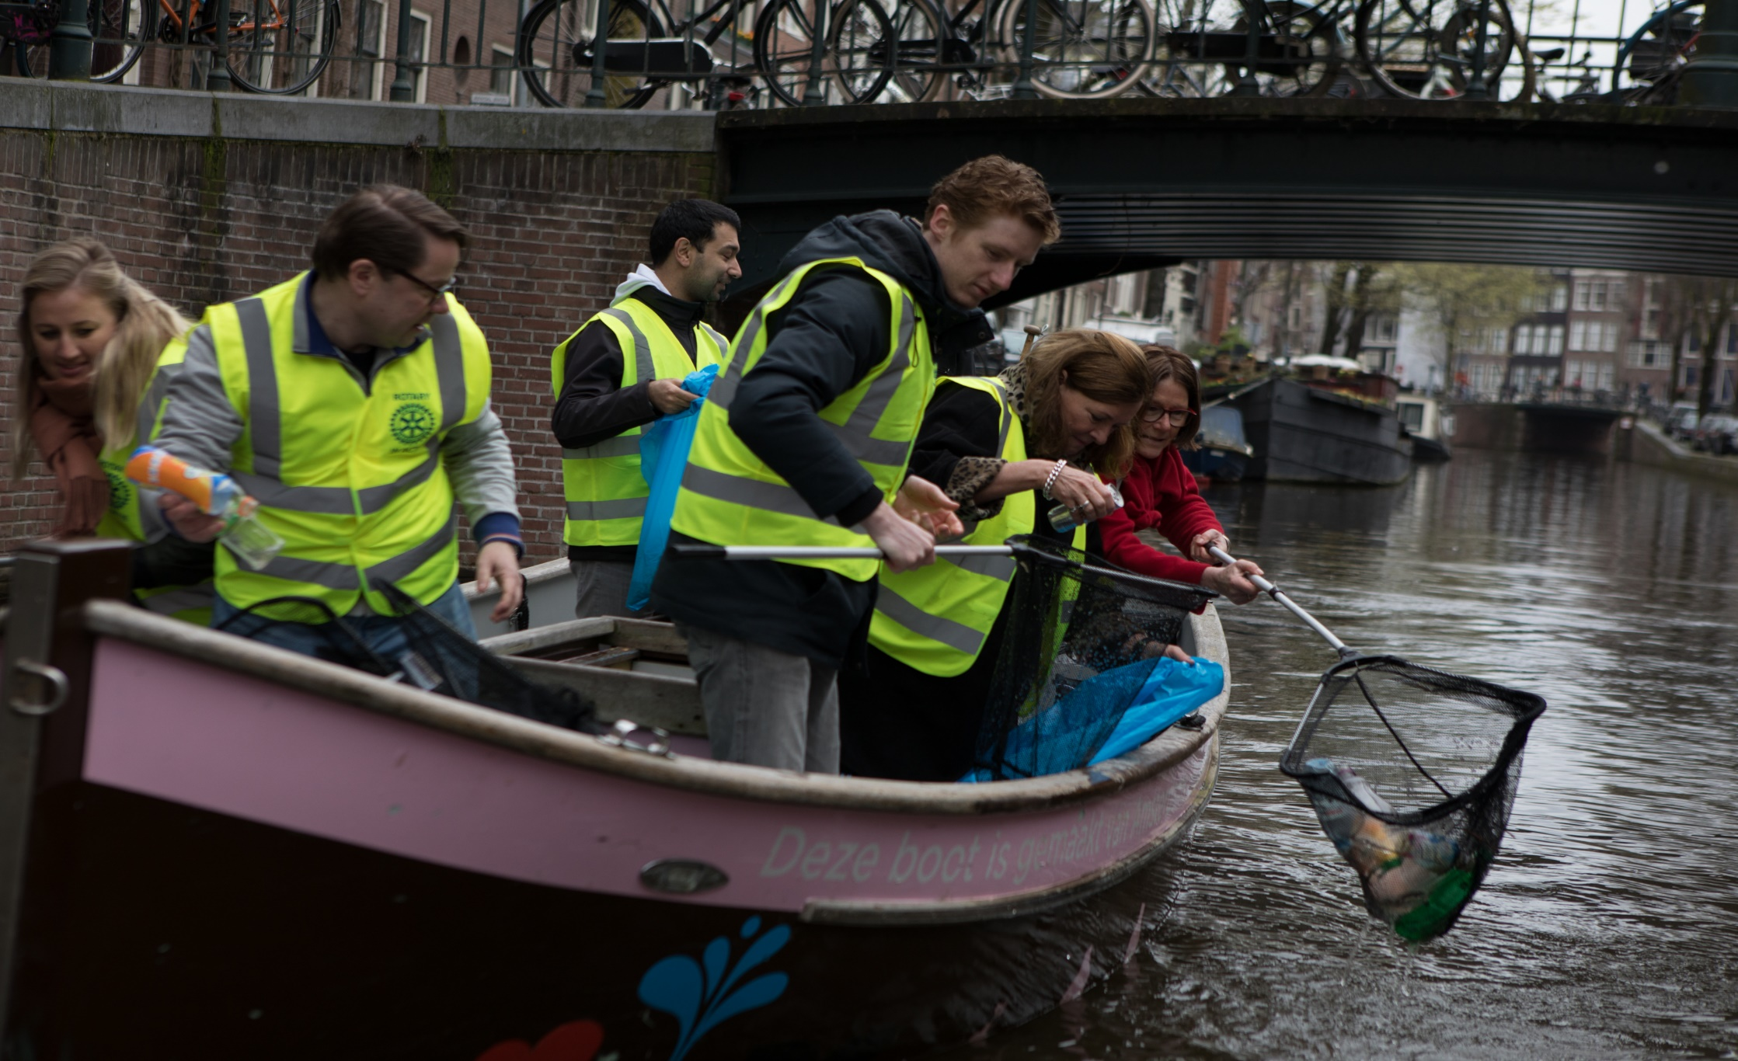
Notes:
Øke vår even til å lære/utvikle /tilpasse oss
Our fourth Action Plan priority is to increase our ability to adapt. Our actions will answer these questions:
How can we adapt faster to a changing world?
How can new perspectives strengthen Rotary?
What new ideas could create lasting change?
We’re already tackling some of the big operational issues. We’re going to look at governance models, committee structures, business processes at the secretariat level and more. Everything is on the table.

Slide 14
Vårt omdømme
Rotary er hva Rotary gjør
og
vi må være relevante

Slide 15
Notes:
Våre fokus

Slide 16
FOKUSOMRÅDER
Fred og konfliktforebygging/løsning
Sykdomsforebygging og behandling
Vann og sanitær
Barn- og mødrehelse
Grunnutdanning og leseferdighet
Økonomi- og samfunnsutvikling
Miljøperspektiv

Slide 17
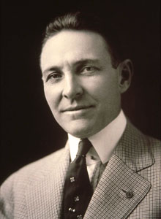
Paul Percey Harris 1868 – 1947 Arch C. Klumph 1869 - 1951
Notes:
Paul Harris oppvekst i Vermont, USA, var preget av tryggheten hos besteforeldrene og kontrasten til foreldrenes helt annerledes liv.
I studietiden ble han nysgjerrig på menneskeheten, hvordan vi oppfører oss, hvorfor ulike nasjonaliteter oppfører seg forskjellig etc. Paul Harris fikk råd av en eldre advokat om å «make a fool of himself», gjøre noen livserfaringer i 5 år, før han etablerte sin praksis i en større by. I denne perioden var han journalist, landarbeider, skuespiller, tok jobb som kvegpasser på en båt under forferdelige forhold for å komme til London. Kom bare til Liverpool. Måtte hjem men fikk en ny tur. Jobbet som selger for et marmorselskap. Det ga ham mulighet til å reise. Også til Europa.
Disse årene ga ham et enestående bilde av ulike sider av arbeidslivet, han opplevede mange stater og mange land, alle slags mennesketyper: MANGFOLD
USA var på denne tiden preget av stor grad av innvandring, ulike kulturer, trosretninger, kriminalitet, korrupsjon og fattigdom. Men USA var også mulighetens verden, der man kunne slå seg opp ved hardt arbeid, kunnskap og kanskje litt flaks.
Etablerte Rotary i 1905 basert på vennskap.
Leder fra forskjellige foretak skulle treffes regelmessig i en kameratslig ånd for å lære hverandre å kjenne, utveksle erfaringer og støtte hverandre i bestrebelsen på å drive hederlig virksomhet.
Medlemskapet begrenses til en representant fra hver bransje eller yrke, fremme vidsyn, øke forståelsen og respekten for hverandre.
De skulle møtes på hverandres arbeidssted og på den måten lære mest mulig om hverandres yrker, fremme vidsyn, øke forståelsen og respekten for hverandre.
Så kjerneverdiene Fellesskap, mangfold, integritet og lederskap kom på plass fra år 1.
De verdiene Paul Harris hadde med seg hjemmefra, fra sin samfunnsengasjerte bestemor og bestefar, gjorde at han mente at vennskap mellom ressurssterke mennesker var et godt grunnlag for å yte service.
Gjennom alle sine reiser hadde han også sett og opplevd at fattigdom, sult og krig gjorde det umulig å drive vanlig god forretningsvirksomhet. Vi kan se på det som skjer i Syria i dag og hva det fører til av destabilitet. Det resulterte i at klubben kjøpte hest til en vognmann og bygging av offentlige toaletter i Chicago. Dermed var den 5. verdien på plass. Service.
Dette var Paul Harris og Rotary ble etablert.
Arch Klumph, født 1869 kom fra Pennsylvania og var av tysk avstamning. Han måtte forsørge familien fra han var 12 år, og gikk samtidig på kveldsskole. Gjennom fritidsaktivitet i et amatørteater ble han kjent med sønnen til en trelasthandler. Her jobbet han for 1 dollar om dagen, gjorde det bra og jobbet seg opp. I 1912 var han eneeier av selskapet.
I tillegg var han svært musikalsk og spilte fløyte.
Han var RI-president i 1916-1917 og regnes som Rotary Foundations far:
Det er ikke nok å ha entusiasme og engasjement for å nå Rotarys mål om internasjonal forståelse og fred i verden.
Vi må også ha et verktøy. Rotaryfondet er dette verktøyet.

Slide 18
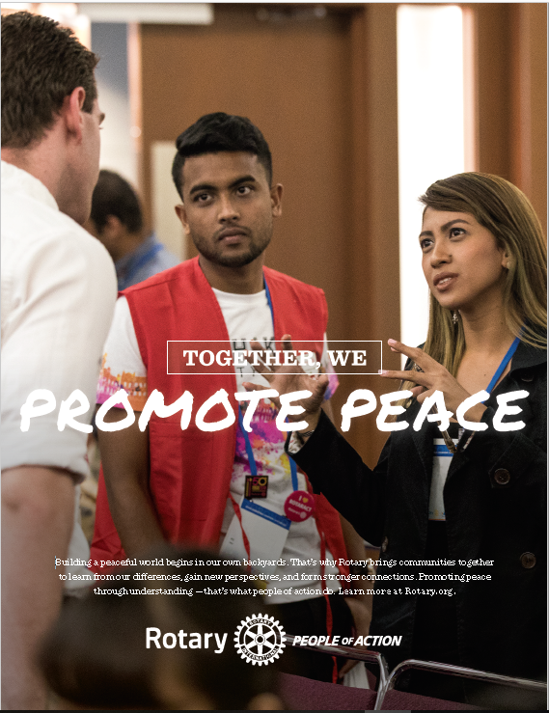

Slide 19
Rotaract utvikler fremtidens ledere og nye rotarianere
Rotaract-klubber samler unge mennesker i alderen 18-30 år for å utveklse ideer med ledere i sitt nærmiljø, utvikle lederskap og profesjonelle ferdigher og ha det gøy gjennom serviceprosjekter.
Det finnes 11 000 klubber med tilsammen 250 000 medlemmer i 184 land
Notes:
Rotaract er medlem av RI

Slide 20
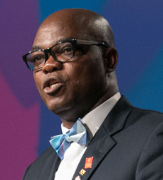
Om ulver og sauer
Visepresident Yinka Babalola
«Vi trenger ulvene til å skape innovasjon og sauene til å gjennomføre revolusjonerende handlinger.»

Slide 21
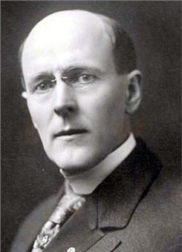
Utvikle Rotary lokalt
Utvikle klubbene
Være synlige lokalt
Innføre bedriftsmedlemsskap
Innføre familiemedlemsskap
Etablere satellitt-klubber
Etablere medlemskap uten klubb?
Paul Harris:
«Think change – don’t change without thinking»

Slide 22
Utvikle Rotary globalt
Enhver rotaryklubb er unik og finner sin egen form – innenfor det regelverket vi har og som gjør oss til Rotaryklubber.
Den globale utviklingen bygger på den lokale, og det blir dermed i stor grad sammenfall mellom lokal og global utvikling.

Slide 23
Status og attraktivitet
Rotarianere verden over er respekterte og anerkjente for høy etisk standard.
Det er vi blitt gjennom våre programmer og handlinger.
Det gjør det også attraktivt å være medlem.
Notes:
Det er ikke bare benken

Slide 24
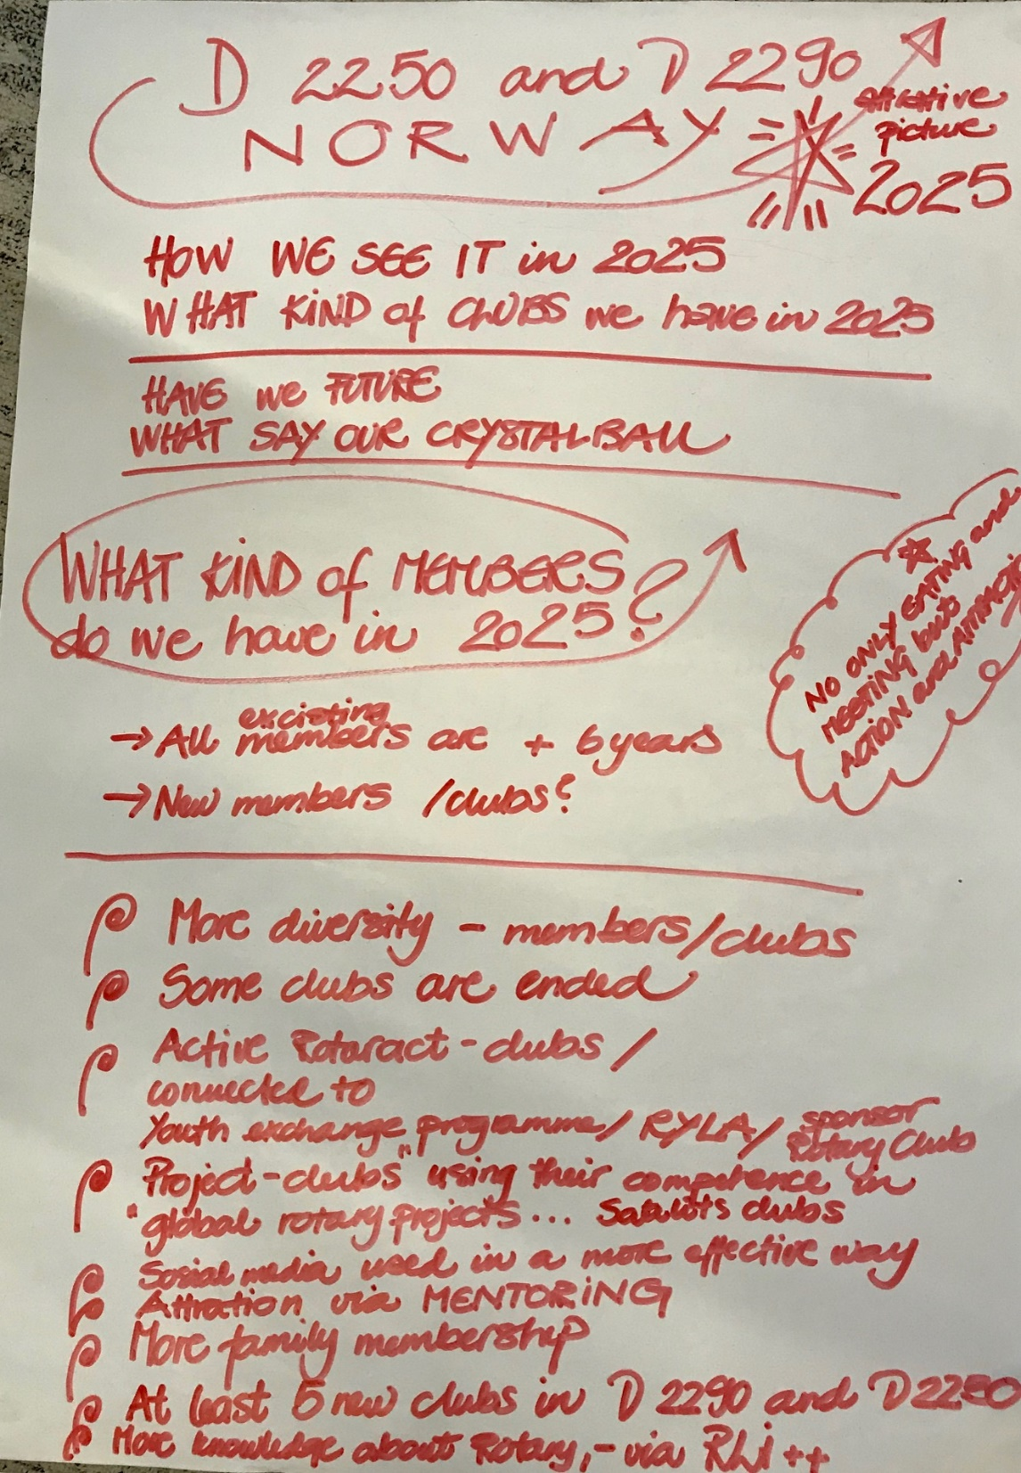
Veggavis fra årets seminar i Gdansk
Notes:
Leif Harald vil helt sikkert si mer om dette
Flere og yngre medlemmer
Rotary Leadership Institute

Slide 25
Rotary er hva rotary gjør – f. eks prosjekter - synlighet
Alle prosjektene har utgangspunkt i en klubb
Rene klubbprosjekter
Prosjekter med støtte fra TRF via distriktet – District Grants
Store internasjonale prosjekter som er samarbeid mellom flere klubber og en stor økonomisk støtte fra TRF – Global Grants
Notes:
Det er viktig at vi er aktive!

Slide 26
Gjennom:
Serviceprosjekter
Peace Fellowship
Andre stipender
Rotary tar tak i de underliggende årsakene til konflikter:
Fattigdom
Ulikhet
Etniske spenning
Mangel på utdanning
Urettferdig fordeling av ressurser

Slide 27
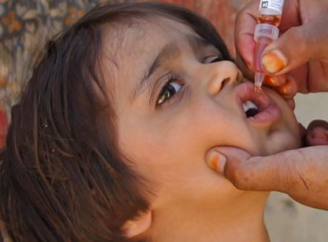
1988:
Mer enn 1 000 barn rammes av polio hver dag
2019:
Antall ofre er redusert til 82 pr. 30. sept.
Vi trenger penger til den siste innsatsen. Bill & Melinda Gates Foundation matcher Rotary med 2:1
400 mill. barn må vaksineres årlig
Notes:
Pakistan 66
Afghanistan 16
Nigeria O

Slide 28
GPEI når ut til ulike grupper.
Vaksinasjonsarbeidet dreier seg om å levere mer enn en poliovaksine.
Overvåkning.
Kvalitet i alle ledd.
Vi må finne nye måter å nå de mest sårbare på.
Generell motstand mot vaksiner er økende.
Det viktigste er TILLIT
Notes:
Nigeria: Overvåking ved hjelp av satellitt.
Fant 10 000 landsbyer ingen visste om
Hvert enkelt tilfelle utforskes

Slide 29
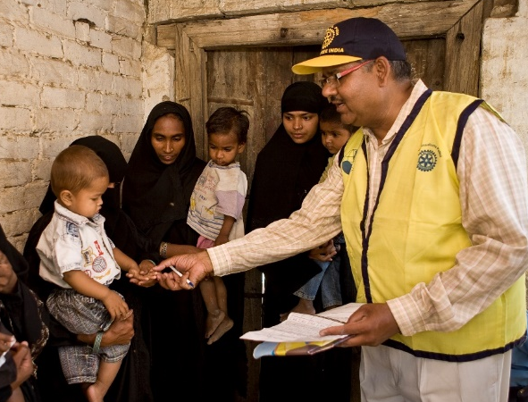
Effekten av Rotarys polioarbeid
Siden 1988 har Rotary:
Bidratt til vaksinering av 2.5 milliarder barn.
Bidratt til forebygging av 17.4 millioner tilfeller av poliolammelser.
Bidratt til å avverge at 1.5 millioner barn døde, fordi vaksinen ble supplert med
vitamin A og kur mot mark.
Brukt over $1.7 milliarder på utryddelse av polio.
Vi behøver fortsatt minst $1 milliard de neste årene for å nå vårt mål, og det må årlig vaksineres 430 millioner barn.

Slide 30
Notes:
From Uppsala Peace Centre, Magnus Øberg:
This is what we see in the news
Violence and war

Slide 31
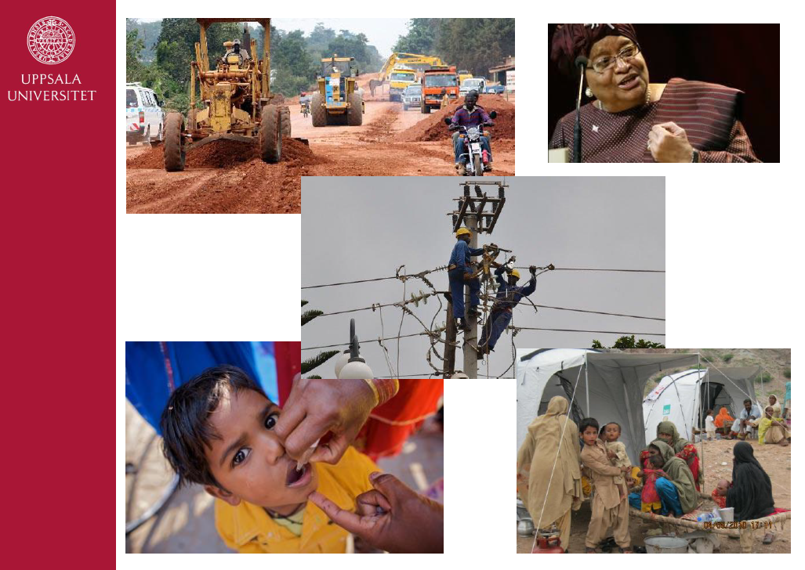
Notes:
This is what we never see
Development, construction, Peace Price Winners (leureates), refugees getting help

Slide 32
Hvorfor Rotary arbeider for fred
Vold og konflikter driver millioner av mennesker på flukt hvert år.
Halvparten av de som blir drept er barn, og 90 prosent sivile.
Vi nekter å akseptere konflikter som en naturlig del av livet.

Slide 33
Rotary er hva Rotary gjør – Fredssentrene - Synlighet
Rotary tilbyr stipend i arbeid for fred og forsoning ved 7 universiteter
Masterstipend (2 år)
Sertifiseringskurs (3 mndr.)
Mer enn 1 000 studenter har gjennomført programmet
Tilbudet utvides fra 2020-2021: Makere University, Kampala, Uganda
Notes:
I år mer enn 1400 søknder
660 av disse er kvalifiserte

Slide 34
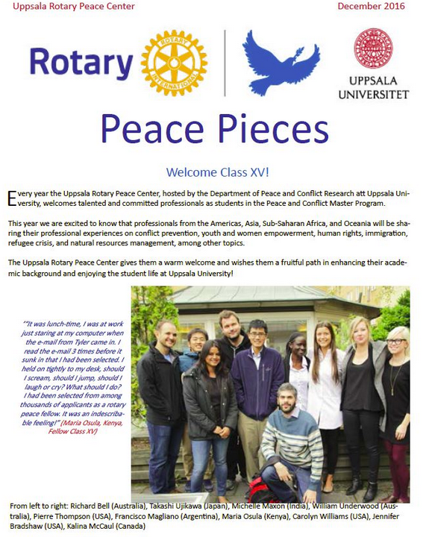
The Rotary Peace Centers: Kort historikk
1999 Etablert masterstudie.
2002 Oppstart 1. kull
2004 1. kull ferdig
2006 Oppstart av pilot, 3 mndr. sertifiseringskurs
2008 Kurset etablert
2012 Extern evaluering
2014 Nytt navn: Rotary Peace Centers, Rotary Peace Fellows
2017 En ny strategi er under arbeidelse og et nyttsertifikat-program er under utvikling.
Notes:
1980: Ide om mer fredsarbeid. 1988-1991: 10 Rotar Peace Forum ble gjennomført: Evanstone, Costa Rica, Nice, Hiroshima, Elfenbenskysten, Melbourne, Brazil, England, India, og Brazil igjen.
150 millioner mennesker døde pga krigshandlinger i det 20. århundre. Det blodigste i menneskenes historie.
De første 50 årene etter 2. verdenskrig hadde 120 kriger, 25 mill mennesker drept og 75 millioner alvorlig skadd.
Det næremt seg 50 år siden Paul Harris død. Hvordan kunne det markeres? Hvordan kan vi få størst mulig effekt? Ved å sattse på utdanning.
Gjennom utdanning av spesialister - Peace Fellows. Ideen om fredsstudiet var et faktum. Først tilbud om masterstudie.
Deretter 3mndrs kurset er rettet mot velutdannende personer som har arbeidet i feltet minst 5 år og som klarer å ta fri 3 mndr.
I begynnelsen: 7 universiteter, dekket 4 verdensdeler. Duke (USA), International Christian University(Japan) Scinece Po, Frankrike, Universidad El Salvador, Argentina, Bradford, England, Berkeley, USA, Queensland, Australia.
Ønsket alle verdensdeler representert. El Salvadr og Frankrike falt ut. Sverige kom inn.
6 sentere fordelt på 7 universiteter.
På denne måten kom studiet og setrtifiseringskurset under samme tak.
2009 Berkeley gikk ut
2011 Universidad del Salvador i Argentain faser ut og Uppsala kom inn
Kull, ferdig i 2004 hadde 68 studenter fra 29 land
6 sentere – 7 universitet
University of Queensland, Australia
University of Bradford, England
International Christian University, Japan
Uppsala Universitet, Sverige
Duke University/University of Nort Carolina, Chapell Hill USA
Chualalongkorn University, Thailand (3 mndr sertificat)
Søknader til fredsstipend økte med 59% fra 2015 - 2017

Slide 35
Rotary Day at the UN ) November 2019 New York
Rotary Day at the United Nations celebrates two organizations’ shared vision for peace and highlights the critical humanitarian activities that Rotary and the UN lead around the world.
With the theme Connecting for Good, this year’s event will focus on community-based solutions to the global refugee crisis. We’ll also honor six members of the Rotary family as Rotary People of Action: Connectors Beyond Borders and see how their inspiring work has addressed the crisis.
Registration:https://www.rotaryundaynyc.org/
Notes:
Throughout Rotary’s 75-year history with the United Nations– and beyond– Rotarians have helped people displaced by war, famine, and climate. However, Refugees are not just beneficiaries of international assistance; many have under– or un-utilized– skills to be a resource in the communities in which they settle.

Slide 36
Rotarys verktøy er Rotary fondet: TRF.
Charity Navigator:
TRF har fått topp score 11. år på rad
2019: TRF: 1. plass på «10 of the best Charities Everyone’s heard of
92% av innbetalingene til TRF går til prosjekter
Notes:
1306 Global Grants ca USD 100 mill cash
Full score for 11th. time

Slide 37
Fellowships – samler rotarianere med felles yrke eller fritidsinteresser
Notes:
Begynte uformelt i 1928 med Esperantointresserte rotarianere
Formålet har variert men er fortsatt å samle rotaryfamilien i vennskap og legge til rette for møteplasser der man kan dyrke og nyte favoritthobby og yrkesaktivitet
Eks: Yachting: oppfordre til høy standard i sjømannskap gjennom anerkjente etikette på sjøen

Slide 38
Action Groups
Notes:
Rotarian Action Groups tilbyr assistance og støtte til Rotaryklubber og distrikt I arbeidet med å planlegge og implementereserviceprosjekter innenfor sine respective fagområder
Aksjonsdrevet gruppe, godkjent av RI.
Består av Rotarianere, deres partnere, Rotaractere som arbeier for fred og internasjonal forståelse.
Etablert 2012. Utgjør et nettverk og ressurser til å fremme rotarianeres arbeid med fred og konfliktløsing verden over.
Egen organisasjon som støtter og styrker av rotarianeres arbeid ved å til by struktur, veiledning og ressurser i fredsskapende arbeid.
En viktig del er å styre personer som deltar i fredsprogrammer, f. eks Peace Fellows, til å involvere seg direkte i Rotarys aktiviteter.
The Rotarian Action Group for Peace tilbyr et globalt nettverk for medlemmene for å inngå partnerskap/samarbeid med:
Rotary Peace Fellows (fredsstudenter)
Ungdomsutveksling
Group Study Exchange
New Generations
Deltagere i Rotary finansierte program
Fredsorganisasjoner
Andre fredsvennlig innbyggere.

Slide 39
Convention – en opplevelse for livet!
Honolulu 6. -10. juni 2020
Taipei 12. – 16. juni 2021

Slide 41
The Rotary Foundation (TRF)
Målet for Rotaryfondet er å støtte Rotary Internationals bestrebelser for å nå Rotarys mål om verdensforståelse og fred, gjennom lokale, nasjonale og internasjonale humanitære, opplærings- og kulturelle program.
Notes:
Verktøykassen

